Slide 1


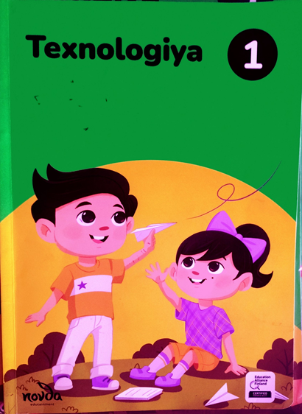

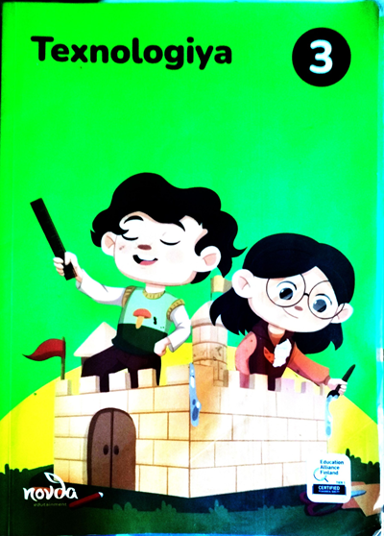
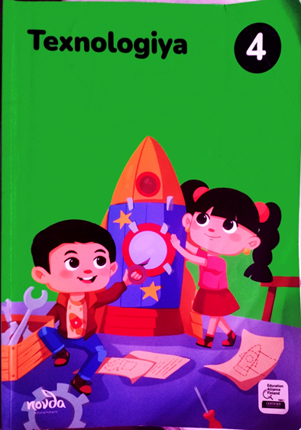
III. BOSHLANG‘ICH TA’LIMDA ZAMONAVIY YONDASHUVLAR
3.6.Boshlang‘ich ta’limda amaliy ishlarni rejalashtirish va tashkillashtirish
1-mavzu: Texnologiya darslarida o‘quvchilarni kreativ fikrlash koʻnikmalarini rivojlantirish.

Slide 2




1
2
1
Boshlang‘ich sinflarda texnologiya fanining ahamiyati va maqsadi
Amaliy mashg‘ulotlarni tashkil etish va o‘qitish jarayonida innovatsion texnologiyalarni qo‘llash.
2
3
3
Natijalarni baholash va samaradorlikni oshirish usullari
O‘qituvchilarning malakasini oshirish va yangi metodikalarni joriy qilish
4
4
Kreativlik-bu create, inglizcha yaratmoq, kashf etmoq ma’nosida keladi
Texnologiya (grekcha: „techno“ – hunar, usta va „logos“ – fan, taʼlim) – ilmiy-praktika asosida xom-ashyoni tayyor mahsulotga aylantirishning usullari.

Slide 3
Mavzuning asosiy maqsadi - boshlang‘ich sinflarda texnologiya fanini o‘qitish jarayonini takomillashtirish orqali o‘quvchilarning amaliy ko‘nikmalarini rivojlantirish, texnik ijodkorlik va innovatsion fikrlash qobiliyatlarini oshirishdan iborat.
Amaliy ish turlarini bajarishda mo‘ljal olishni o‘rgatish. Texnologiya darslarida qurish-yasashga o‘rgatish, predmet, buyum va turli narsalardan applikasiya tayyorlash texnologiyasi. Predmet, buyum va turli narsalardan applikasiya tayyorlash texnologiyasi. O‘quvchilarni kreativ g‘oyalar yaratishga undovchi usullar.
Shuningdek, mazkur mavzu orqali ta’lim jarayonida zamonaviy pedagogik texnologiyalar, interfaol metodlar va texnologiya faniga oid yangicha yondashuvlarni qo‘llash orqali o‘qitish sifatini oshirish hamda o‘quvchilarning qiziqishini orttirishga e’tibor qaratiladi.

Slide 4
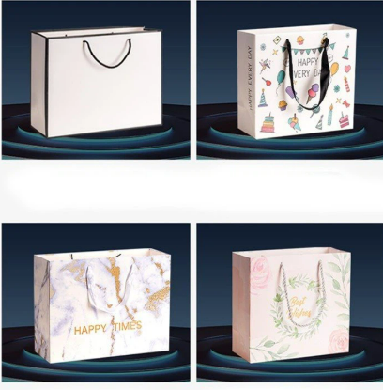
.
ZAMONAVIY O‘QITISH METODLARI
Faol o‘qitish Usullari
Tadbirkorlik Elementlari:
"Kichik biznes" loyihalari: qog‘oz sumka ishlab chiqarishva h.k
Marketing asoslari: mahsulotni targ‘ib qilish
Narx belgilash: xarajat va foyda hisobi

Slide 5
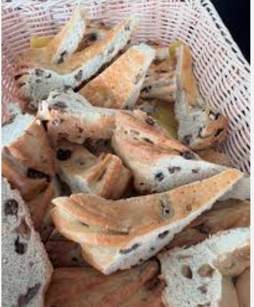
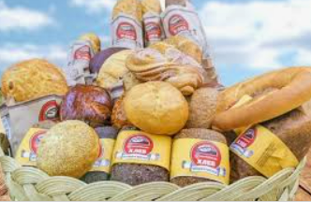
STEAM Yondashuvi:
Matematika: o‘lchov va hisob-kitob
Fan: tabiiy hodisalarni o‘rganish
Texnologiya: qurilmalar va mexanizmlar
Muhandislik: loyihalash va qurish.
Misol uchun : non loyihasi ,
Non uchun kerakli mahsulotlar
2 kg un 12000 so’m
1 litr sut 12000 so’m
1 choy qoshiq achitqi oshirma 500 so’m
1 choy qoshiq tuz 500 so’m
Sedana , kunjut , 1 dona tuhum ,2000 so’m
Elektr to’ki 1000 so’m
Umumiy = 28000 so’m
O’rtacha kattalikta 6 dona non va uni bo’laklarga bo’lin 25 ta bo’lak .Har bir bo’lakni 1500 yoki 2000so’mdan sotilsa 37.500 , 50000 so’m
Foyda :9500 yoki 22000 so’m , kichik oila uchun 1 yarim kunlik yoki 2 kunlik mahsulot .

Slide 6
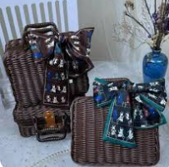
Bu yerda o’quvchiga non rasmini ham chizdirin va bo’laklarga chizg’ich yordamida ajratsin bu yerda matematika va rasim darsi yoki tehnologiya bilan integratsiya amaliyoti non loyihasi ostida amalga oshirilmoqda .
Bolalarda fikrlash va kretivlikka yondashish jarayonini rivojlantirish usuli amalda ko’rsatiladi .
Bu topshiriqdan so’ngra bolani o’ziga mustaqil mavzu tanlashni va integratsiyani amalda qo’llagan tarzda loyiha tuzishini topshiring .

Slide 7



TEXNOLOGIYA DARSLARI O‘QUVCHILARDA ANIQ MAQSADLAR QO‘YISH VA ULARGA ERISHISH UCHUN IZLANISH QILISH, O‘ZLASHTIRGAN BILIMLARINI AMALDA QO‘LLASH, ISHNING NATIJASINI BAHOLASH QOBILIYATLARINI RIVOJLANTIRADI.
1
IJODKORLIK
INTIZOM
MAS’ULIYATLILIK
BU JARAYON BOLALARDA IJODKORLIK, MAS’ULIYAT VA INTIZOMNI SHAKLLANTIRADI

Slide 8
Mas’uliyat — bu insonning o‘z harakatlari, qarorlari va ularning natijalari uchun javobgarlikni his qilish qobiliyati. Boshlang‘ich sinflarda mas'uliyatni tarbiyalash o‘quvchilarning shaxsiy va ijtimoiy hayotda muvaffaqiyatli bo‘lishiga asos yaratadi, ularning yetuk shaxs bo‘lib shakllanishida muhim ahamiyatga ega.
Mas’uliyat — bu insonning o‘z harakatlari, qarorlari va ularning natijalari uchun javobgarlikni his qilish qobiliyati. Boshlang‘ich sinflarda mas'uliyatni tarbiyalash o‘quvchilarning shaxsiy va ijtimoiy hayotda muvaffaqiyatli bo‘lishiga asos yaratadi, ularning yetuk shaxs bo‘lib shakllanishida muhim ahamiyatga ega.
Intizom — bu insonning o‘z vazifalariga mas'uliyat bilan yondashishi, belgilangan qoidalar va tartiblarga rioya qilishi, maqsadga erishish yo‘lida qat'iyat ko‘rsatishi hisoblanadi. Boshlang‘ich sinflarda intizomni rivojlantirish o‘quvchilarni kelajakda muvaffaqiyatga erishishi uchun muhim zamin yaratadi.

Slide 9
TEXNOLOGIYA DARSLARIDA O‘QUVCHILARDA AMALIY KO‘NIKMALAR SHAKLLANADI VA RIVOJLANADI
Amaliy ko‘nikmalar
yangi narsalarni o‘rganib borish, mashq qilish va takrorlash orqali shakllanadi.
asbob-uskunalarni ishlatish, loyiha yaratish kabi amaliy mashg‘ulotlarda ishtirok etish orqali shakllanadi
kichik guruhlarda ishlash, mas’uliyatli vazifalarni bajarish orqali shakllanadi
zamonaviy texnologiyalar haqida ma’lumotlar berish va yangi vositalar bilan tanishtirish orqali shakllanadi
Amaliy ko‘nikmalar o‘quvchilarda odatda erta yoshda shakllana boshlaydi va vaqt o‘tishi bilan rivojlanadi. Boshlang‘ich sinflarda amaliy ko‘nikmalarni rivojlantirish uchun o‘quvchilar o‘z qo‘llari bilan ishlash, turli materiallardan foydalanish, muayyan topshiriqlarni bajarish va yangi narsalarni yaratish imkoniyatiga ega bo‘lishi kerak. Texnologiya fanini o‘qitish jarayonida amaliy ko‘nikmalarni rivojlantirish, o‘quvchilarning qo‘l mehnatiga oid texnikalar va usullarni o‘zlashtirishiga yordam beradi.

Slide 10
2
AMALIY MASHG‘ULOTLARNI TASHKIL ETISH VA O‘QITISH JARAYONIDA INNOVATSION TEXNOLOGIYALARNI QO‘LLASH BOSHLANG‘ICH SINFLARDA TEXNOLOGIYA FANINING SIFATI VA SAMARADORLIGINI OSHIRISHGA XIZMAT QILADI
QURILISH POYGASI
QAYTA ISHLA
INNOVATSION METODLAR
KONSTRUKTOR
KICHIK IXTIROCHI
KICHIK MUALLIF
CHO‘P VA TAYOQ
MINI –MASTER USTAXONASI
SHAKLLAR VA RANGLAR UCHQUNI

Slide 11
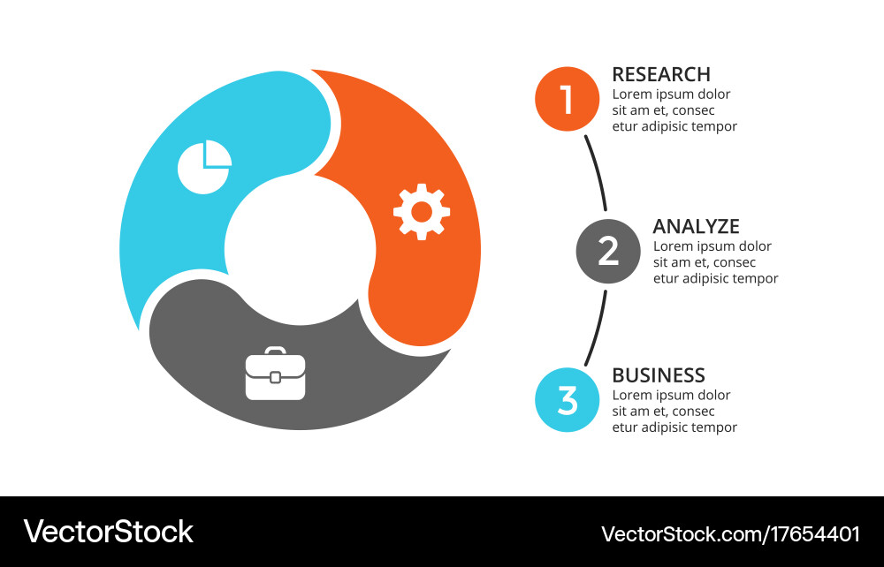
“Qurilish poygasi” metodi texnologiya darslarida o‘quvchilarda ijodkorlik, jamoaviy ish ko‘nikmalari, texnik fikrlash va muammolarni hal qilish qobiliyatini rivojlantirishda samarali usuldir. Bu metodni qo‘llashning asosiy maqsadi — o‘quvchilarni o‘zaro raqobatga undash orqali loyihalar yaratish, konstruksiyalarni to‘g‘ri rejalashtirish va ularni tezda qurishni o‘rgatishdir.
Guruhlarni tashkil eting hamda vazifani belgilang
Material va asbob uskuna bilan ta’minlang va vaqtni belgilang
Ijodkorlikka undang va natijalarni baholang

Slide 12
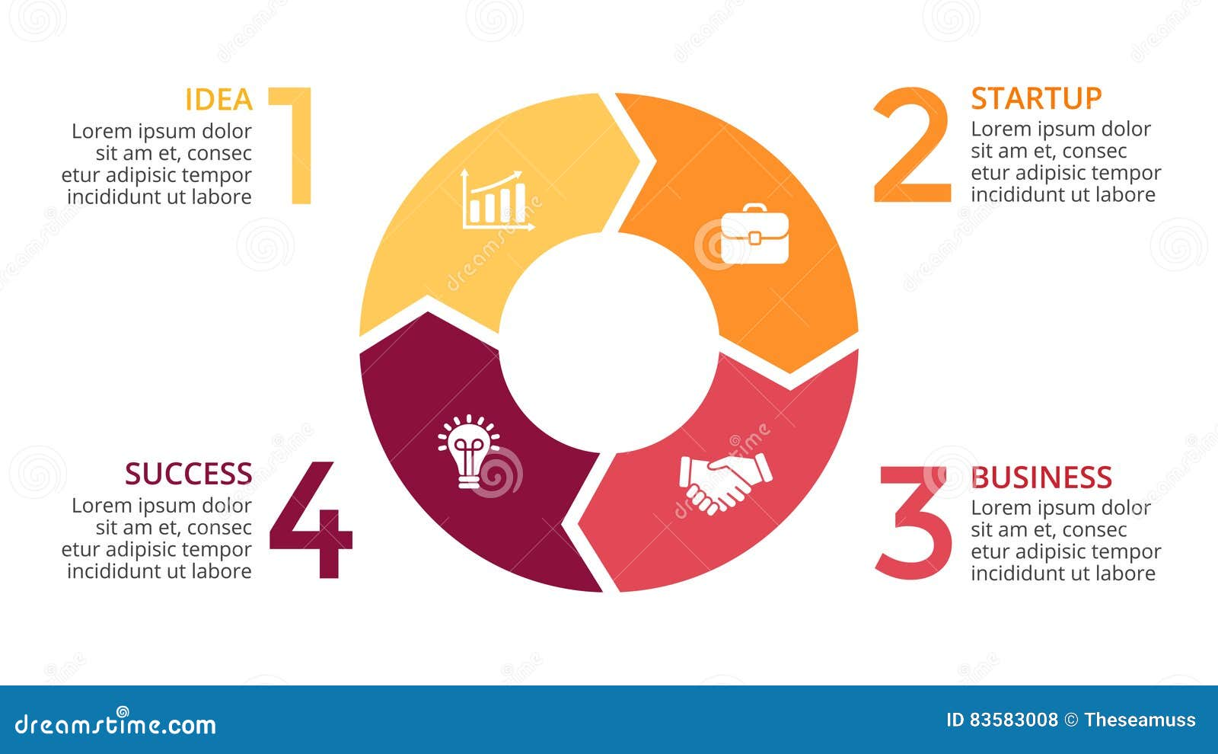
Boshlang‘ich sinf texnologiya darslarida “Konstruktor metodi” o‘quvchilarning ijodiy fikrlashini, amaliy ko‘nikmalarini va muammolarni hal qilish qobiliyatlarini rivojlantirish uchun keng qo‘llaniladi. Bu metod bolalarga konstruksiyalar yaratish, o‘z qo‘llari bilan ishlash va o‘ylagan g‘oyalarini amalda bajarish imkoniyatini beradi. Konstruktor metodi o‘quvchilarni qiziqtirish va dars jarayonini jonlantirish uchun samarali usuldir.
Oddiy konstruktor to‘plamlaridan foydalanish
Muammo yechishga yo‘naltirilgan konstruktorlar
Qayta ishlanadigan materiallardan konstruktsiyalar yaratish
Harakatli
konstruktorlar

Slide 13
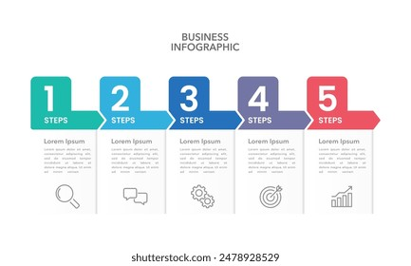
“Kichik muallif” metodi boshlang‘ich sinf texnologiya darslarida o‘quvchilarning ijodkorligini rivojlantirish, o‘z fikrini erkin ifodalash va mehnatga bo‘lgan qiziqishini oshirish uchun samarali vosita bo‘lib xizmat qiladi. Ushbu metod o‘quvchilarga o‘zlarining kichik ijodiy loyihalarini yaratish va namoyish qilish imkonini beradi. Quyida “Kichik muallif’ metodini boshlang‘ich sinf texnologiya darslarida qanday qo‘llash mumkinligi batafsil bayon etiladi.
Metodning asosiy maqsadi yondashuvlarni belgilash va ijodiy topshiriqlar berish
Asbob va moslamalarni tanlash, ishni boshqichma-bosqich tashkil etish
Ko‘rgazma tashkil etish va baholash
O‘quvchilarni qo‘llab - quvvatlash
O‘z-o‘zini rivojlantirish

Slide 14

“Mini-master ustaxonasi” metodi boshlang‘ich sinflarda texnologiya darslarini qiziqarli va amaliy ko‘nikmalarga boy qilish uchun juda samarali. Ushbu metodda o‘quvchilarga kichik loyihalar yaratish orqali mustaqil ishlash va texnik ko‘nikmalarini rivojlantirish imkoniyati beriladi.
Tayyorlov bosqichi
Ko‘rsatma berish bosqichi
Amaliy ish bosqichi
Refleksiya va muhokama bosqichi
Yakuniy baholash va tahlil bosqichi

Slide 15
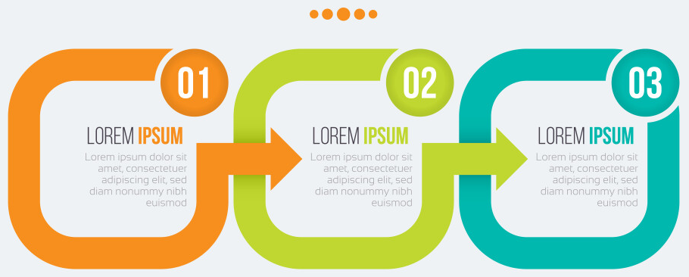
Tayyorlov va ilhomlantirish bosqichi
Ijodiy ishlash bosqichi
Baholash va taqdimot qilish bosqichi
“Qayta ishlash” metodi boshlang‘ich sinf texnologiya darslarida bolalarda ekologik ong, ijodkorlik va amaliy ko‘nikmalarni rivojlantirish uchun qo‘llaniladi. Bu metodda o‘quvchilar eski, foydalanilgan yoki kundalik hayotda chiqindi deb hisoblangan buyumlardan yangi va foydali narsalar yaratishni o‘rganadilar. Bu nafaqat ularda atrof-muhitni asrash tushunchasini uyg‘otadi, balki ijodiy yondashuvni ham kuchaytiradi.

Slide 16
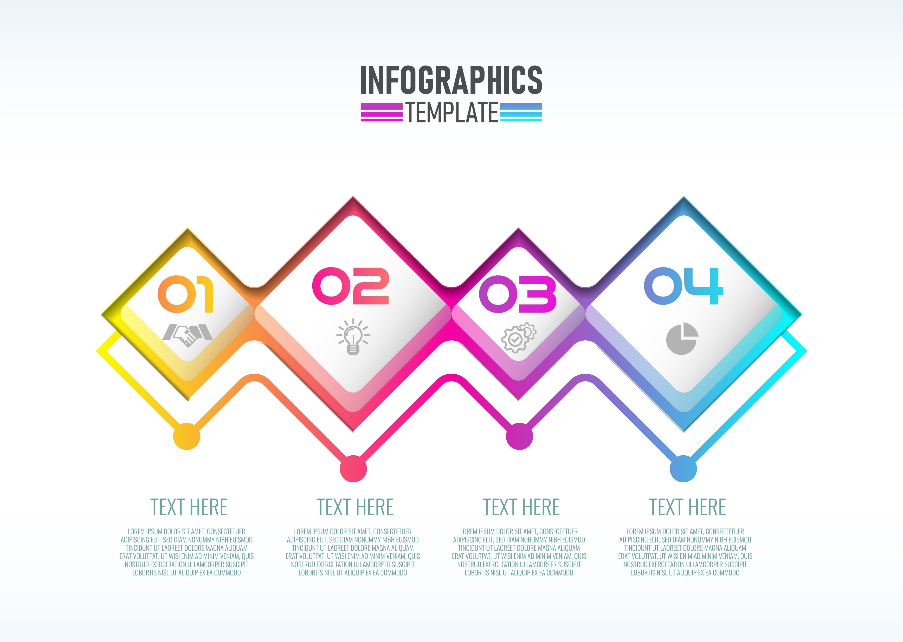
“Kichik Ixtirochi” metodi
Muammoni belgilash bosqichi
Sinov va tajriba bosqichi
Rejalashtirish bosqichi
Namoyish etish bosqichi

Slide 17
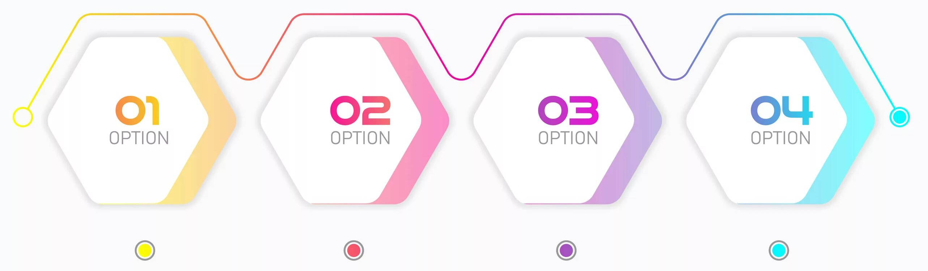
Cho‘p va tayoq metodi boshlang‘ich sinflarda texnologiya darslarida bolalarning amaliy ko‘nikmalarini shakllantirish uchun samarali usullardan biridir. Bu metod asosan turli shakllar va konstruksiyalar yaratish orqali bolalarning tasavvurini, konstruksiya qobiliyatlarini va mantiqiy fikrlash qobiliyatlarini rivojlantirishga yordam beradi.
Darsga tayyorgarlik ko‘rish bosqichi
O‘quvchilarga vazifa berish bosqichi
Yordam va kuzatish bosqichi
Mahsulotlarni baholash bosqichi

Slide 18
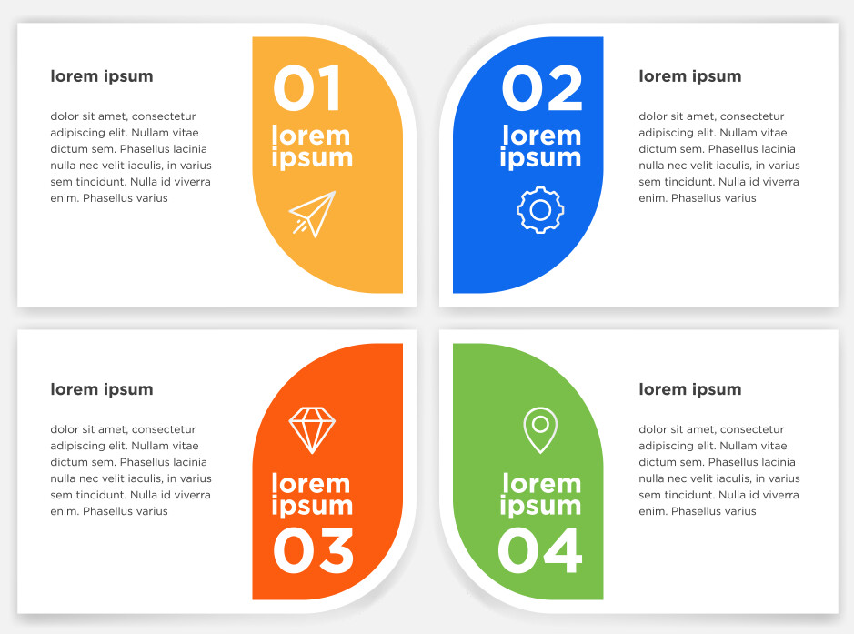
“Shakllar va ranglar uchquni” metodi boshlang‘ich sinf texnologiya darslarida bolalarning ijodiy fikrlashini rivojlantirish va rang, shakl tushunchalarini o‘zlashtirish uchun samarali usul hisoblanadi. Ushbu metodni qo‘llash orqali bolalar shakl va ranglar yordamida kompozitsiyalar yaratishni o‘rganadilar.
Ranglar va shakllar haqida suhbat
Kompozitsiya yaratish
Materiallar tayyorlash va ijodiy yondashuv
Baholash va ko‘rgazma tashkil qilish

Slide 19
3
NATIJALARNI BAHOLASH VA SAMARADORLIKNI OSHIRISH USULLARI
Kuzatish usuli orqali baholash
Vazifalar va loyihalarni baholash
O‘z-o‘zini baholash va baholash jarayoniga jalb qilish
Og‘zaki savol-javob baholash usuli
Ko‘rgazma baholash (display method)

Slide 20
Jamoaviy baholash
Tizimi ballar orqali baholash
Refleksiya va fikr almashish
Kichik test va viktorinalar orqali baholash
Portfolio baholash

Slide 21
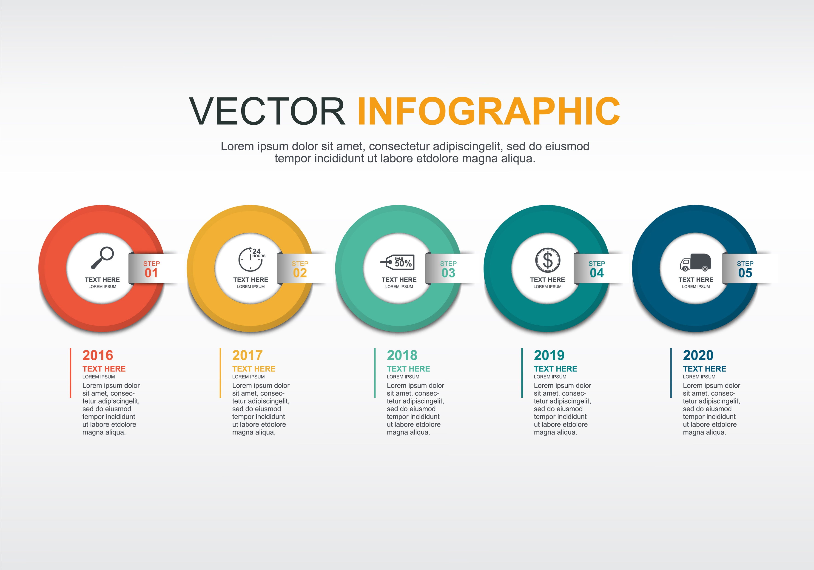
4
O‘QITUVCHILARNING MALAKASINI OSHIRISH VA YANGI METODIKALARNI JORIY QILISH
Doimiy o‘quv seminar va treninglar o‘tkazish
Interfaol dars metodlarini o‘zlashtirish
Axborot-kommunikatsion texnologiyalardan (AKT)
Pedagogik tajriba almashinuvi va o‘rganish
Yangi metodik qo‘llanmalar yaratish va ulardan foydalanish

Slide 22
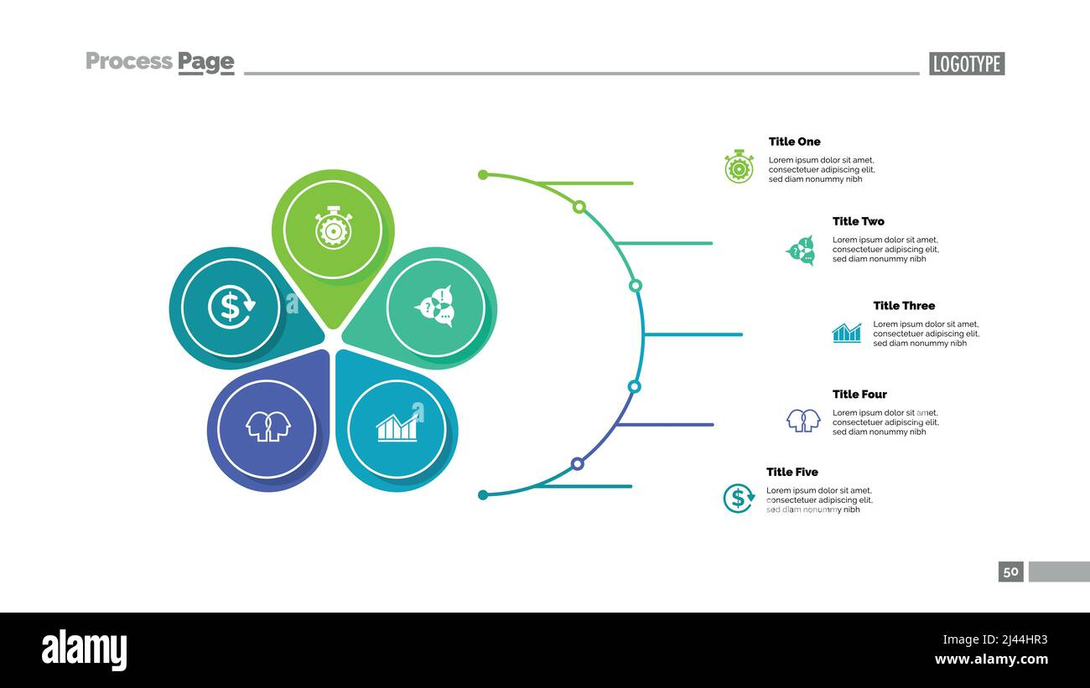
O‘qituvchilarni sertifikatlash va malaka oshirish kurslari
O‘qituvchilarni motivatsiya va rag‘batlantirish
Innovatsion ta’lim platformalarini joriy etish
O‘quvchilar yaratgan loyihalarni baholash metodikasini takomillashtirish
Kasbiy hamjamiyatlarda faol ishtirok etish

Slide 23
MASHG‘ULOTNING YAKUNI VA XULOSASI
Ushbu hujjat boshlang‘ich sinf texnologiya darslarida sifat va samaradorlikni oshirishga qaratilgan mashg‘ulot metodlarini o‘z ichiga oladi. Asosiy mazmun quyidagilarni o‘z ichiga oladi:
1. Texnologiya fanining ahamiyati va maqsadi: Boshlang‘ich sinflarda texnologiya fanini o‘qitish o‘quvchilarning amaliy ko‘nikmalarini rivojlantirishga qaratilgan. Bu jarayon texnik tafakkur, ijodkorlik va muammolarni hal qilish qobiliyatlarini shakllantirishda muhimdir.
2. Ijodiy fikrlarni qo‘llab-quvvatlash: Texnologiya darslari orqali bolalarda ijodiy fikrlash, o‘z ifodalarini erkin taqdim etish, qo‘l mehnati va mustaqillik rivojlanadi.
3. Intizom va mas’uliyatni tarbiyalash: Darslar intizom va mas’uliyatni shakllantiradi, bu esa bolalarni kelajakda o‘z ishlariga javobgar bo‘lish va samarali mehnat qilishga o‘rgatadi.
4. Innovatsion texnologiyalarni joriy etish: Darslarda “Qurilish poygasi”, “Kichik ixtirochi”, “Konstruktor” kabi metodlar qo‘llanilib, texnik va ijodiy jarayonlarda bolalarning faolligi oshiriladi.
5. Natijalarni baholash va samaradorlikni oshirish: Dars samaradorligini oshirish uchun kuzatish, o‘z-o‘zini baholash, jamoaviy baholash, portfolio va testlar orqali o‘quvchilarni baholash usullari qo‘llaniladi.
6. O‘qituvchilarning malakasini oshirish: O‘qituvchilar uchun seminar va treninglar, axborot-kommunikatsion texnologiyalardan foydalanish, tajriba almashinuvi va yangi metodik qo‘llanmalardan foydalanish kabilar orqali malaka oshiriladi.
Umumiy xulosa shuki, boshlang‘ich sinf texnologiya darslarida amaliy va ijodiy ko‘nikmalarni rivojlantirishda innovatsion yondashuvlar, intizom va mas’uliyatni tarbiyalash, shuningdek, zamonaviy baholash va malaka oshirish usullari muhim ahamiyat kasb etadi.
1
2
3
4
5
6

